Slide 1
Волейбол
.

Slide 2
Что такое волейбол ?
Все мы знаем что такое волейбол со школьной программы или студенческих годов, но все же стоит повторить, что : Волейбол – вид спорта, командная спортивная игра, в процессе которой две команды соревнуются на специальной площадке, разделённой сеткой, стремясь направить мяч на сторону соперника таким образом, чтобы он приземлился на площадке противника (добить до пола), либо чтобы игрок защищающейся команды допустил ошибку. Довольно простое описание, правда ? Но так ли много интересного вы знаете об этом виде спорта и российских спортсменах ?

Slide 3
Самое интересное и важное

Slide 4
~ Слово «Волейбол» происходит от двух английских, volley (удар с лету) + ball (мяч) ~ Считается, что волейбол возник благодаря Уильяму Дж. Моргану. В 1895 году на одном из своих уроков он подвесил сетку (примерно на высоте 2 метра) и предложил своим ученикам перебрасывать через неё баскетбольную камеру. Получившуюся игру Морган назвал «Минтонет». Спустя два года был разработан и запущен в производство первый волейбольный мяч ~ Международная федерация волейбола является самой многочисленной спортивной организацией. В ее состав входит 218 стран. ~ По многочисленным проведенным опросам на бытовой уровне волейболом увлекается порядка 1 миллиарда жителей земли. ~ Волейбол — единственная спортивная игра в мире, где играют не на время, а на результат.

Slide 5
О российском волейболе. О русских волейболистах
Россия – очень спортивная и талантливая страна, которая богата трудолюбивыми людьми, в том числе и не поскупилась на спортсменах. В российском волейболе множество достойных мировых призеров и медалистов. Людей – легенд. Их фамилии можно перечислять и перечислять, но я расскажу о лучшем из лучших.

Slide 6
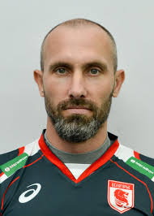
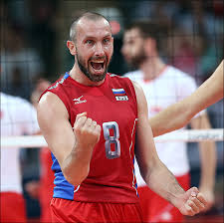
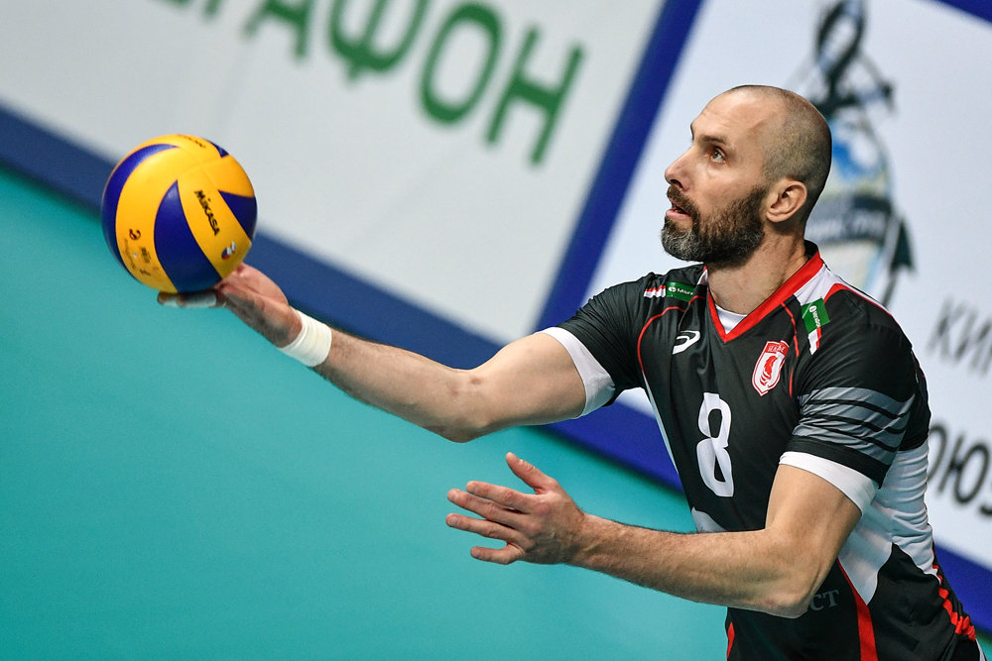
Сергей Юрьевич Тетюхин (род. 23 сентября 1975 года) — российский волейболист, доигровщик, сборной России и »Белогорья», олимпийский чемпион 2012, серебряный призёр Олимпийских Игр в Сиднее, бронзовый призёр Олимпийских игр в Афинах и Пекине, призёр чемпионата мира, многократный призёр чемпионатов Европы, заслуженный мастер спорта России

Slide 7
Награды и звания Заслуженный мастер спорта России (1999 год)
Орден Почёта (13 августа 2012 года) — за большой вклад в развитие физической культуры и спорта, высокие спортивные достижения на Играх XXX Олимпиады 2012 года в городе Лондоне (Великобритания)
Орден Дружбы (19 апреля 2001 года) — за большой вклад в развитие физической культуры и спорта, высокие спортивные достижения на Играх XXVII Олимпиады 2000 года в Сиднее
Медаль ордена «За заслуги перед Отечеством» I степени (2 августа 2009 года) — за большой вклад в развитие физической культуры и спорта, высокие спортивные достижения на Играх XXIX Олимпиады 2008 года в Пекине
Медаль ордена «За заслуги перед Отечеством» II степени (4 ноября 2005 года) Почётный гражданин Белгородской области (22 ноября 2012 года)
Медаль «За заслуги перед землёй Белгородской» I степени (22 сентября 2016)

Slide 8
Спасибо за внимание

